Slide 1



Chào mừng các thầy cô về dự chuyên đề trường Môn Tiếng Việt: Lớp 2
Notes:
Bài giảng thiết kế bởi: Hương Thảo - tranthao121006@gmail.com

Slide 2


Môn Tiếng Việt
Bài 4: Làm việc thật là vui
Tiết 9: Luyện viết đoạn

Slide 3
Bài 4: Làm việc thật là vui Luyện viết đoạn
haibui021092@gmail.com
I. YÊU CẦU CẦN ĐẠT:
1. Yêu cầu cần đạt về kiến thức, kĩ năng:
- YCCĐ 1: Viết được 2-3 kể một việc em đã làm ở nhà.
- YCCĐ 2: Phát triển kĩ năng đặt câu giới thiệu việc làm mà mình yêu thích.
2. Yêu cầu cần đạt về phẩm chất, năng lực:
2.1. Phát triển các năng lực:
- YCCĐ 3: Hình thành, phát triển 3 năng lực chung: tự chủ và tự học, giao tiếp và hợp tác, năng lực tự giải quyết vấn đề và sáng tạo thông qua các hoạt động học tập.
- YCCĐ 4: Hình thành, phát triển năng lực đặc thù (NL ngôn ngữ và năng lực văn học)

Slide 4
haibui021092@gmail.com
2.2. Phát triển các phẩm chất:
- YCCĐ 5. Phẩm chất chăm chỉ: Chăm học, ham học, có tinh thần tự học.
- YCCĐ 6. Phẩm chất nhân ái: Sẵn sàng học hỏi, hòa nhập và giúp đỡ mọi người.
- YCCĐ 7. Phẩm chất trách nhiệm: Có trách nhiệm với công việc được giao.
II. ĐỒ DÙNG DẠY HỌC:
1. Giáo viên:
+ Laptop; Tivi; clip, tranh minh họa
2. Học sinh: vở

Slide 5
haibui021092@gmail.com
III. Các hoạt động dạy và học chủ yếu:
1. HĐ1: Khởi động – kết nối: 3- 5’
a. Mục tiêu:
- Tạo niềm hứng thú học tập cho học sinh.
Giới thiệu vấn đề cần học.
b. Phương pháp: Trò chơi
c. Tổ chức hoạt động:
- GV tổ chức cho HS chơi trò chơi “ Thợ săn hạt dẻ”
- GV phổ biến luật chơi: Trên màn hình ti vi là các câu hỏi. Mỗi câu hỏi các em hãy chọn 1 đáp án đúng vào bảng con. Học sinh trả lời đúng sẽ nhận được phần thưởng là 1 tràng pháo tay. Học sinh trả lời sai sẽ lên bảng thực hiện theo yêu cầu của cô.
- HS chơi

Slide 6





THỢ SĂN HẠT DẺ

Slide 7






Từ nào là từ chỉ hoạt động?
A
B
Quét nhà
Cái quạt

Slide 8
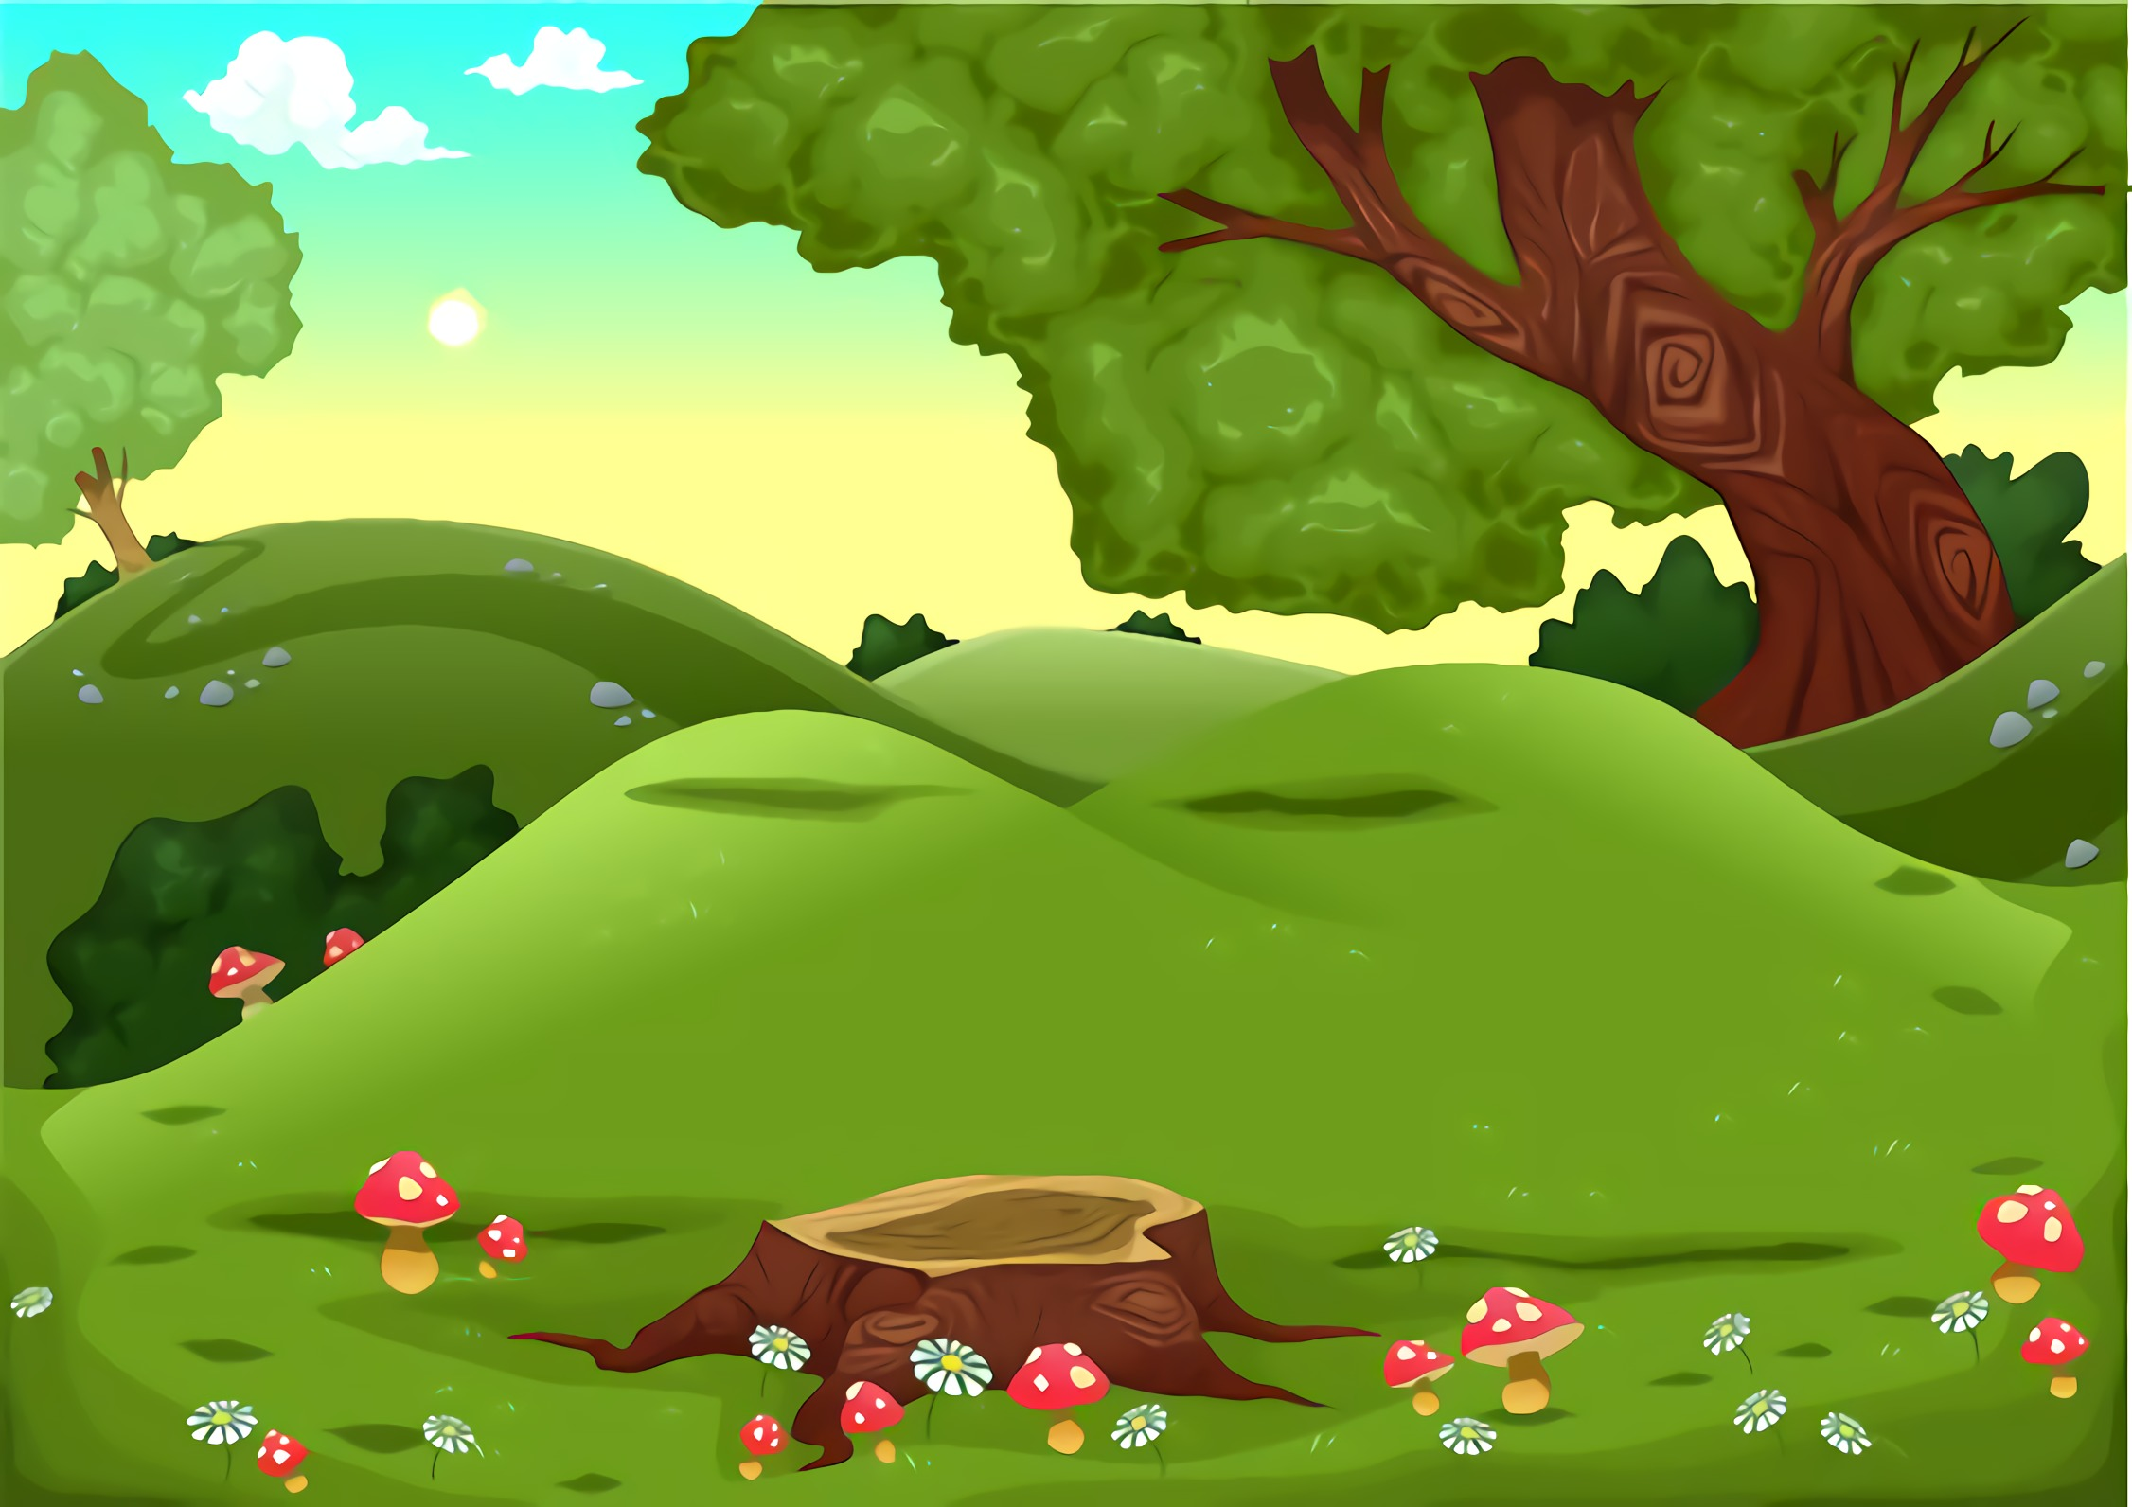



Sai mất rồi!!!

Slide 9





Đúng rồi!
+1

Slide 10

Chạy là từ chỉ hoạt động
hay chỉ sự vật
A
B
Chỉ sự vật
Chỉ hoạt động

Slide 11
Sai mất rồi!!!

Slide 12
Đúng rồi!
+1

Slide 13
Hoàn thành câu:
Cuối tuần em thường giúp mẹ…..

Slide 14
Đúng rồi!
+1

Slide 15
haibui021092@gmail.com
- GV nhận xét
- GV giới thiệu, kết nối vào bài: Qua trò chơi cô thấy các con đã xác định được từ chỉ hoạt động và đã đặt được câu nói về việc làm ở nhà. Vậy để giúp các con viết tốt hơn nữa cô trò mình cùng vào tiết học ngày hôm nay.
GV ghi tên bài; HS nhắc lại.
=> Đánh giá YCCĐ 3,5,6
2. HĐ hình thành kiến thức ( 27-30’)
2.1.Hoạt động 1: Nhìn tranh kể việc bạn nhỏ đã làm. (10-12’)
a. Mục tiêu:
Giúp HS quan sát tranh để nhận biết việc làm trước, việc làm sau.
b. Phương pháp: Cá nhân, nhóm
c. Tổ chức hoạt động:
- GV yêu cầu HS đọc đề bài. Cả lớp đọc thầm. + HS thực hiện
- H’ Bài yêu cầu gì? +HSTL
- GV tổ chức cho HS làm việc theo nhóm 3 trong 2p +HS thực hiện

Slide 16
haibui021092@gmail.com
- GV quan sát các nhóm hoạt động, giúp đỡ nhóm nào yếu dự kiến các câu hỏi gợi ý như sau:
1. Con thấy bạn nhỏ trong tranh 1 đang làm gì?
2. Tranh 2 bạn ấy làm việc gì tiếp theo?
3.Việc cuối cùng ở bức tranh số 3 bạn ấy làm gì?
- GV cho HS trình bày trước lớp. + Cho mỗi HS trình bày 1 tranh
(Khi HS trình bày GV kết hợp trình chiếu từng bức tranh lên màn hình)

Slide 17


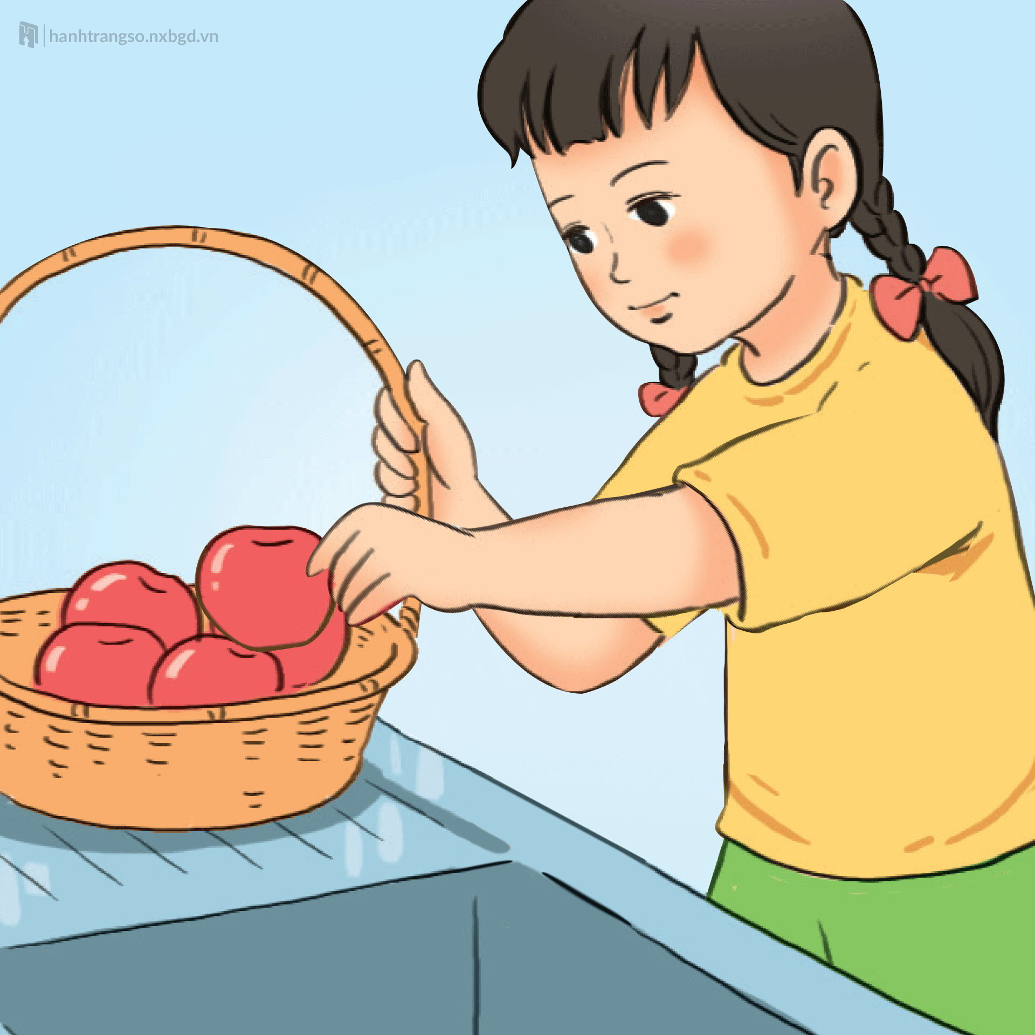
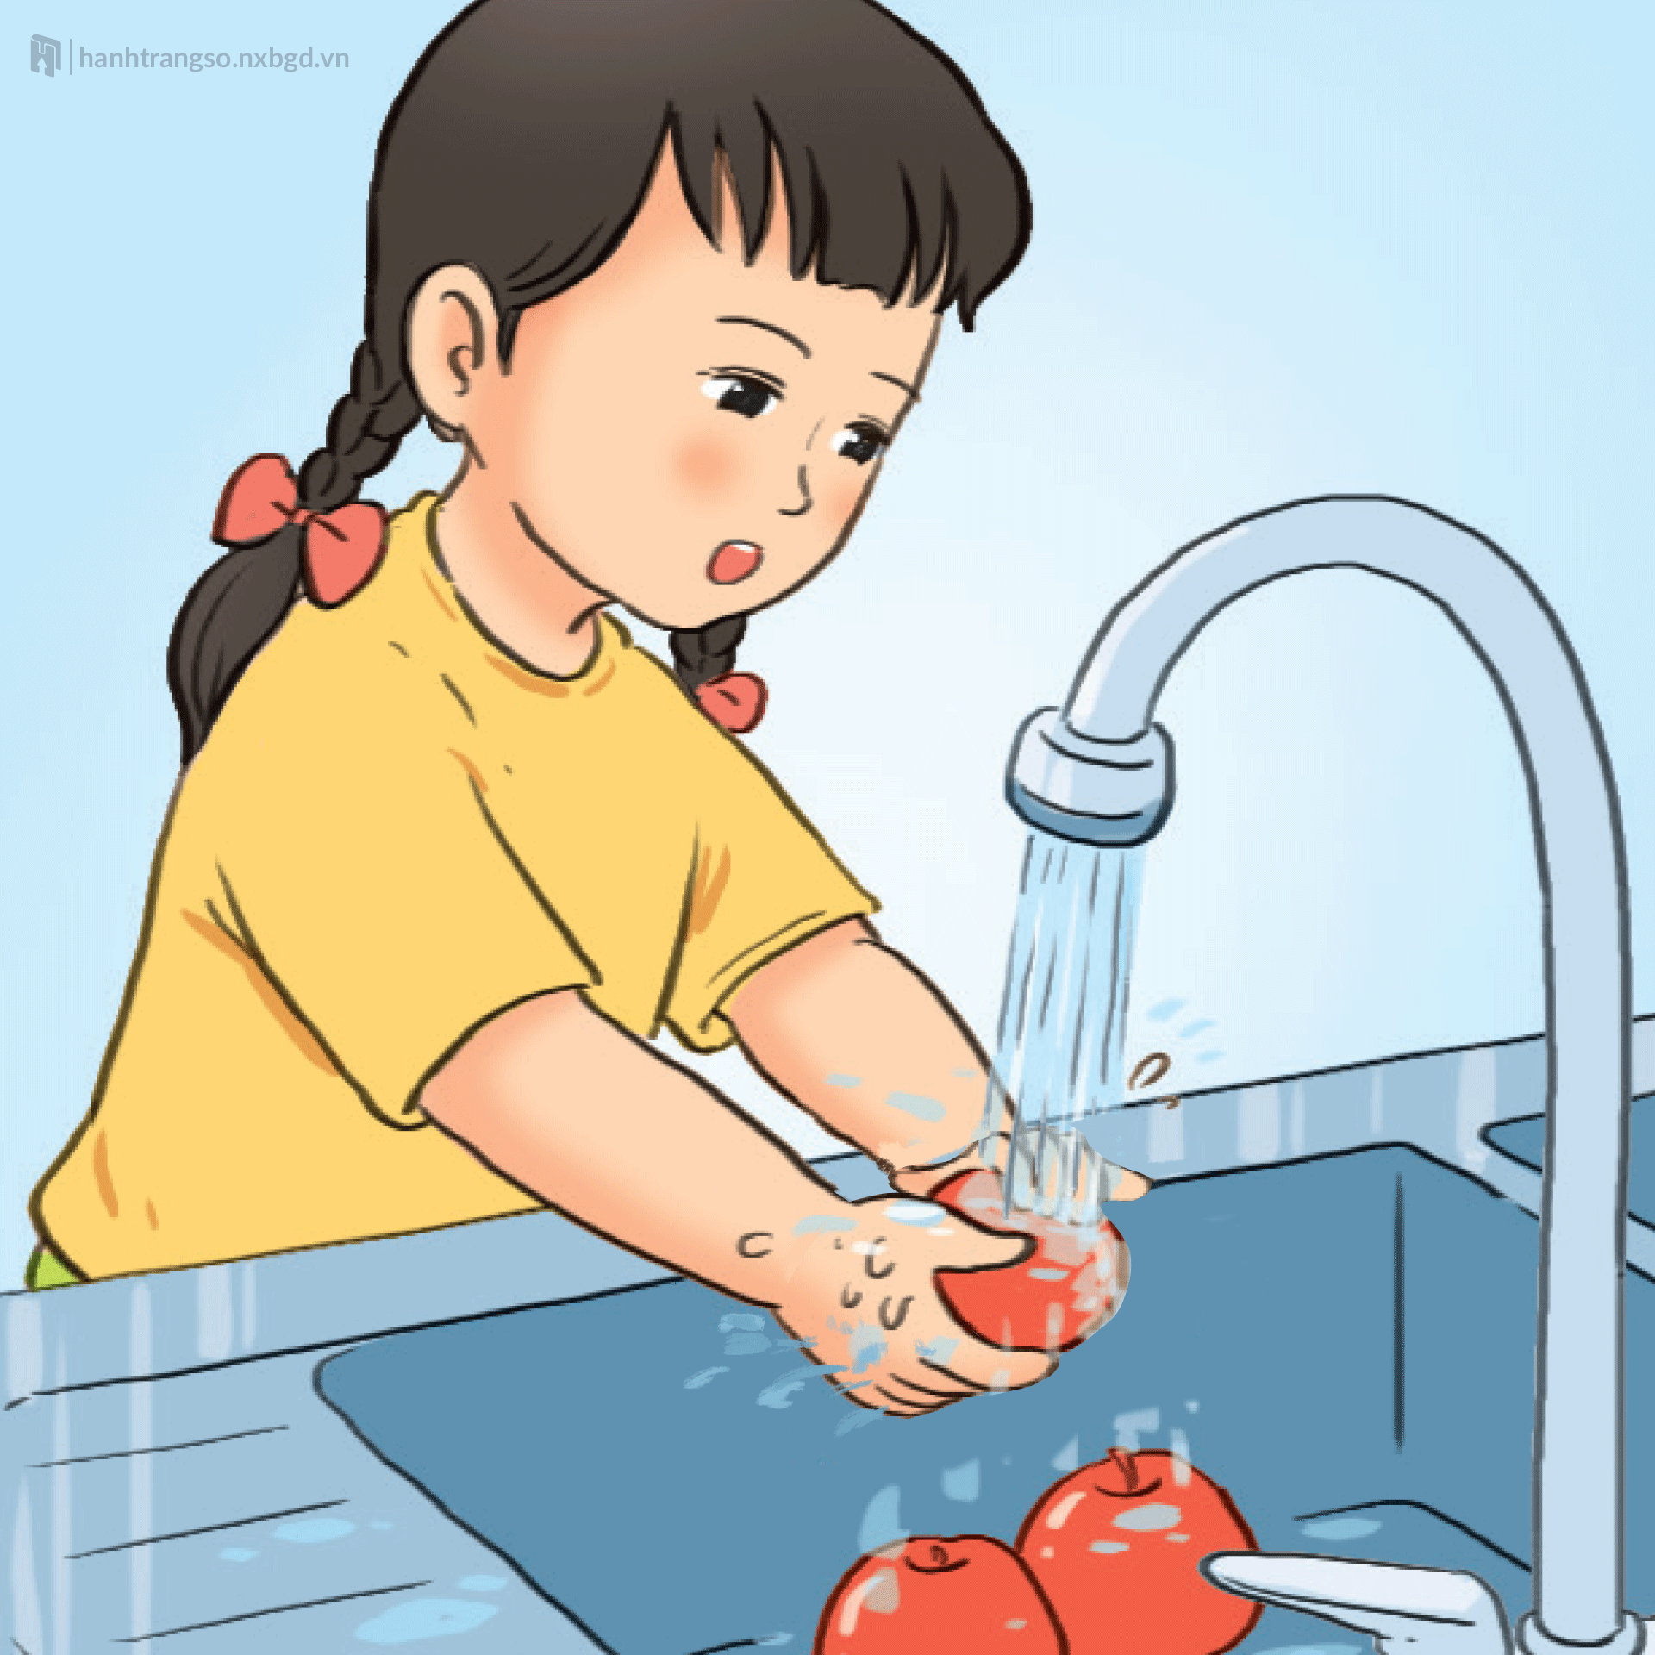
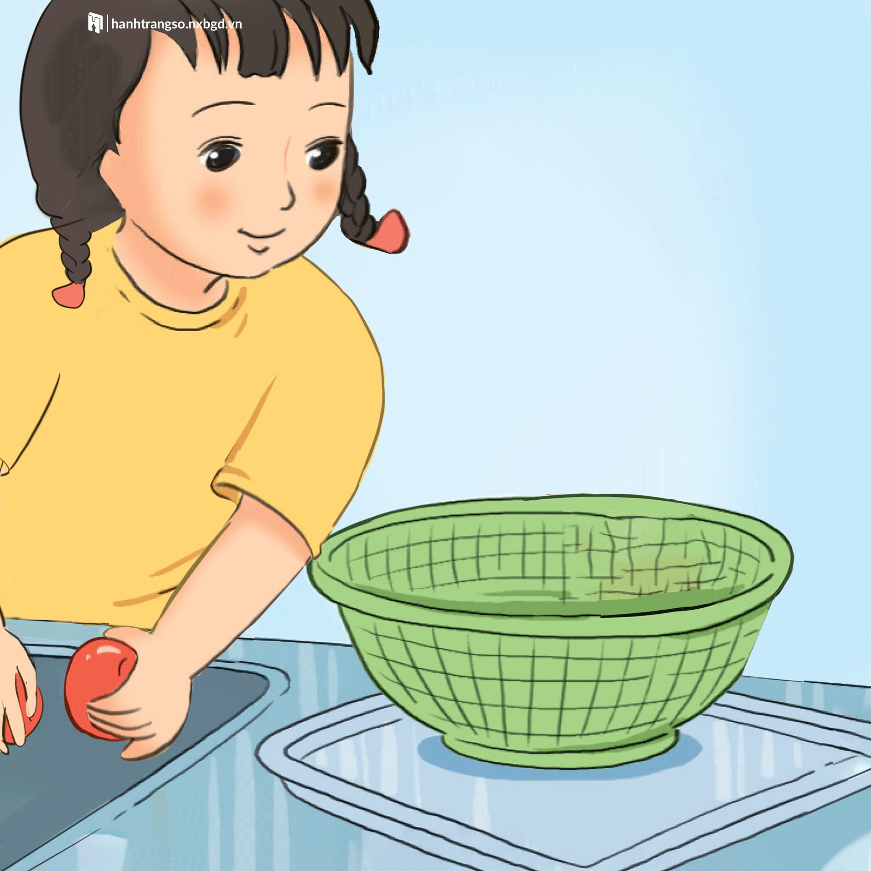
1. Nhìn tranh, kể về các việc bạn nhỏ đã làm.
Bạn nhỏ đang lấy các quả táo từ trong rổ.
Bạn nhỏ đang rửa các quả táo.
Bạn nhỏ đặt các quả táo rửa xong vào trong rổ.

Slide 18
haibui021092@gmail.com
- GV cùng Hs nhận xét
- GV gọi 3-4 Hs nói lại nội dung của 3 bức tranh
H’: 3 bức tranh này nói về việc làm nào của bạn nhỏ? + HSTL
H’: Khi rửa hoa quả bạn đã làm theo thứ tự nào? + HSTL
* Chốt: Qua các bức tranh các con thấy bạn nhỏ đang rửa hoa quả. Đầu tiên bạn ấy bỏ hoa quả vào bồn rửa. Sau đó bạn xả nước và rửa từng quả cận thận. Cuối cùng, bạn ấy xếp hoa quả đã rửa vào rổ. Vậy khi kể về 1 việc làm chúng ta chú ý việc nào làm trước kể trước, việc nào làm sau kể sau.
Chuyển ý: Qua BT1 chúng ta thấy bạn nhỏ đã biết rửa hoa quả để giúp mẹ. Thế còn các con đã làm được việc gì ở nhà để giúp bố mẹ? +HSTL
Cô thấy các con đã biết giúp bố mẹ làm được rất nhiều việc rồi đấy. Vậy để giúp các con viết lại 1 việc đã làm ở nhà thì cô trò chúng mình sang BT2

Slide 19
haibui021092@gmail.com
2.2 HĐ2: Viết 2-3 câu kể về một việc em đã làm ở nhà ( 15-18’)
- GV yêu cầu hs đọc đề bài, cả lớp đọc thầm. + HS đọc
- GV gọi 1 HS nêu yêu cầu BT2 + HS nêu
- GV đưa ra gợi ý trên màn hình + 1HS đọc gợi ý
Gợi ý:
+ Em đã làm việc gì?
+ Em làm việc đó như thế nào?
+ Nêu suy nghĩ của em khi làm xong việc đó.
GV cho HS làm việc nhóm 2 trong thời gian 3p (nói theo gợi ý) +HS thực hiện
GV cho HS trình bày kết quả trước lớp. + Đại diện các nhóm trình bày ( 1HS hỏi – 1HSTL)
GV cho HS nêu miệng lại
- GV nhận xét, tuyên dương.
- Cho HS viết vở và nêu các chú ý khi viết vở:
+ Đoạn văn viết ít nhất từ 2-3 câu kể về một việc em đã làm ở nhà
+ Đầu câu viết hoa, cuối câu sử dụng dấu câu phù hợp
+ Để đoạn văn có sự liên kết về ý thì khi viết các con cần viết thêm các từ để liên kết các câu như: Đầu tiên, sau đó, cuối cùng.

Slide 20

GV soi bài + HS trình bày
HS khác nhận xét
- GV nhận xét, tuyên dương những HS có bài viết hay và trình bày sạch đẹp.
* Chốt: Khi viết các con chú ý viết câu cần phải rõ nghĩa. Các câu cần có sự liên kết về ý. Khi kể về 1 việc làm ở nhà, việc nào làm trước kể trước, việc nào làm sau kể sau. câu cuối cùng thường là câu nêu cảm xúc, suy nghĩ của mình về công việc đó
Đánh giá YCCĐ 1,2,4,5,6,7

Slide 21
3 Củng cố, dặn dò ( 3-5’)
+ Hôm nay, em đã học những nội dung gì? + HSTL
GV cho học sinh xem video và liên hệ giáo dục học sinh “ Qua tiết học ngày hôm nay cô thấy các con đã giúp bố mẹ làm được rất nhiều việc nhà. Cô mong các con hãy phát huy và giúp bố mẹ nhiều hơn nữa. Những bạn nào còn chưa giúp được bố mẹ thì hãy cố gắng nhé. Và cô tin chắc rằng khi con giúp bố mẹ làm việc nhà thì bố mẹ các con sẽ rất vui”

Slide 22


